Slide 1
Introducción al aprendizaje de máquina
Juan David Martínez Vargas
jdmartinev@eafit.edu.co
César Leandro Higuita
clhiguitap@eafit.edu.co

Slide 2

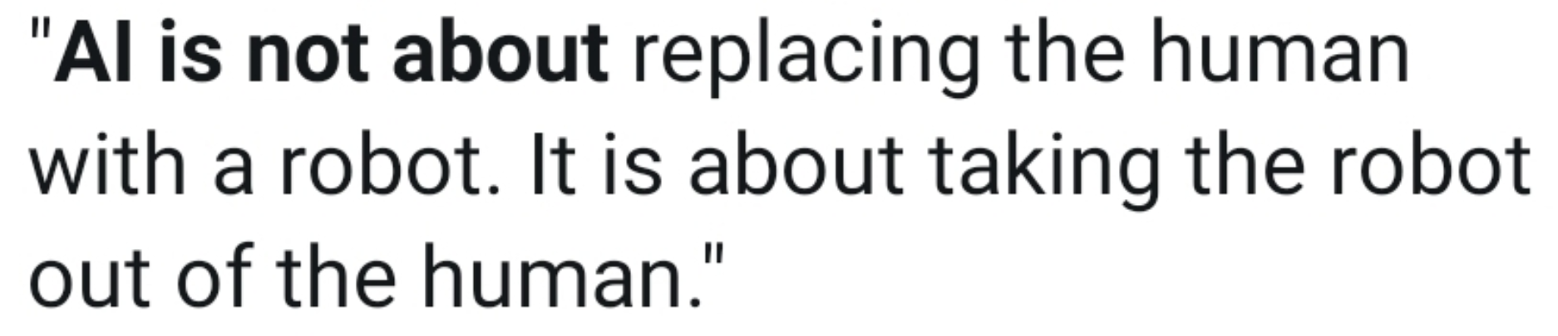
HOLA!
Soy Juan David Martínez
Estudié ingeniería electrónica como pregrado y ahora me dedico a investigar utilizando ML como herramienta para resolver problemas de la sociedad.

Slide 3
Agenda
Introducción a inteligencia artificial y aprendizaje de máquina
¿Cómo aprende una computadora?
Tipos de aprendizaje de máquina
Ciclo de vida de un proyecto de ML
Ejemplo práctico: Churn prediction with k-nn

Slide 4
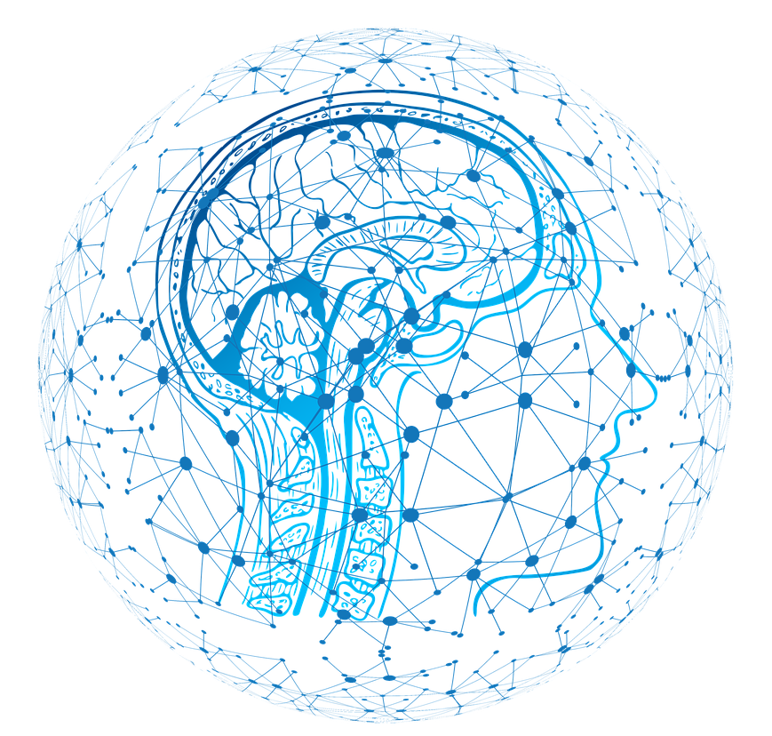
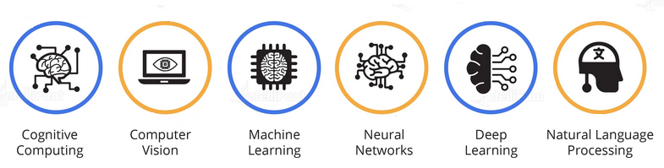
¿Qué es inteligencia artificial?
“The theory and development of computer systems able to perform tasks that normally require human intelligence” - Merriam Webster
Understanding language, reasoning, speech recognition, decision-making, navigating the visual world, manipulating physical objects, etc.
.
El objetivo de la IA es lograr que los computadores hagan cosas que requieren inteligencia humana.
Notes:
AI: estudia agentes inteligentes, que son cualquier dispositivo que perciba el ambiente y tome acciones para maximizar la probabilidad de alcanzar sus objetivos.
ML: Experiencia (datos de entrada) * Tarea (función objetivo) = Rendimiento (métrica)

Slide 5
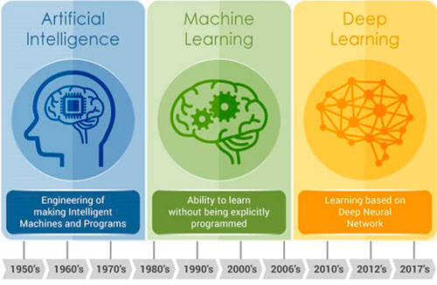
¿Qué es aprendizaje de máquina?
"Machine learning is a branch of artificial intelligence (AI) and computer science which focuses on the use of data and algorithms to imitate the way that humans learn, gradually improving its accuracy"
Los algoritmos de ML se caracterizan por su habilidad para aprender de los datos sin estar explícitamente programados.
¡ML se utiliza comúnmente para hacer predicciones!
https://otech.uaeh.edu.mx/noti/index.php/machine-learning/los-conceptos-de-machine-learning-y-deep-learning-en-la-industria/

Slide 6
AI vs ML vs DL
Inteligencia artificial (AI)
Inteligencia artificial: estudia los comportamientos inteligentes en dispositivos.
Machine learning: estudia los algoritmos que mejoran su rendimiento incorporando nuevos datos a un modelo existente.
Deep learning: usa algoritmos de redes neuronales artificiales para extraer características cada vez más complejas a partir de los datos de entrada, buscando mejorar su rendimiento
Sistemas lógicos
Aprendizaje automático (ML)
Árboles de decisión
Sistemas expertos
PCA
.
SVM
Aprendizaje profundo
DL
Notes:
AI: estudia agentes inteligentes, que son cualquier dispositivo que perciba el ambiente y tome acciones para maximizar la probabilidad de alcanzar sus objetivos.
ML: Experiencia (datos de entrada) * Tarea (función objetivo) = Rendimiento (métrica)

Slide 7
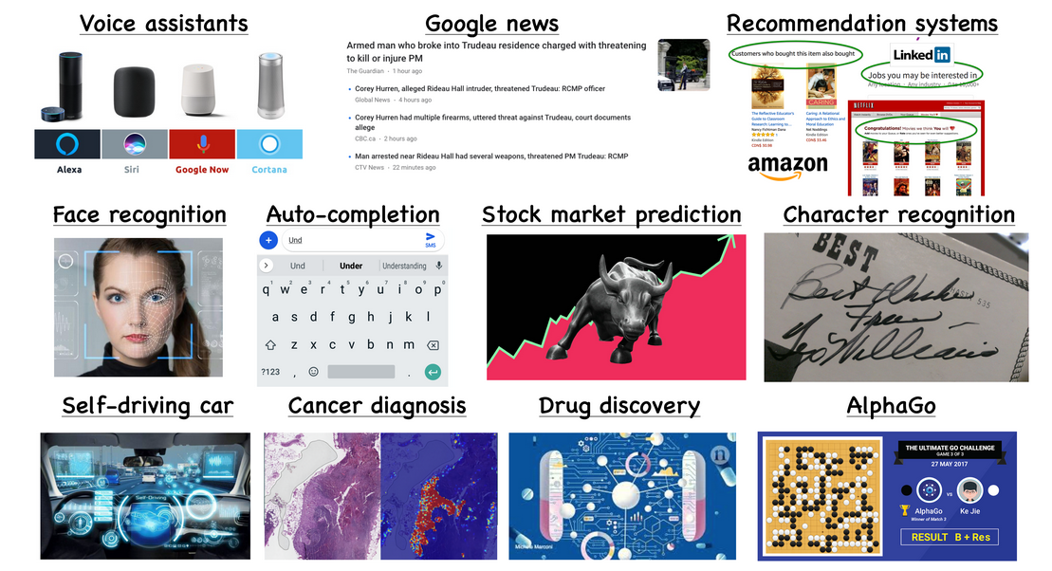
Ejemplos de IA, ML, DL
Voice assistants
Google news
Recommendation systems
Face recognition
Auto-completion
Stock market prediction
Character recognition
Self-driving car
Cancer diagnosis
Drug Discovery
AlphaGo
https://github.com/UBC-CS/cpsc330/blob/master/lectures/01_intro.ipynb

Slide 8







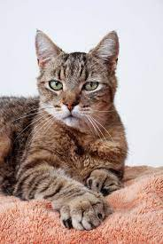



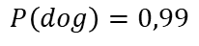
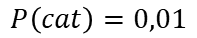
Tipos de ML: Aprendizaje supervisado
Training
Deployment
$$P\left(dog\right)=0,99$$
$$P\left(cat\right)=0,01$$
Output: Model that maps images to a labels
Input: Image
Output: Probability for each label

Slide 9
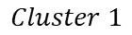
Tipos de ML: Aprendizaje no supervisado
Training
Deployment
$$Cluster 1$$
Input: Images (without labels)
Output: Model that finds similar groups (clusters)
Input: Image
Output: group

Slide 10

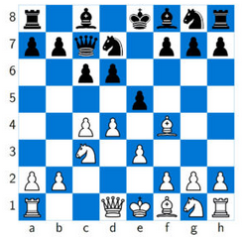


Tipos de ML: Aprendizaje por refuerzo
Training
Deployment
Environmet
Reward
Best action
State
Agent
Input: Images (without labels)
Output: best action

Slide 11

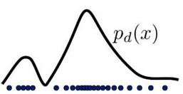
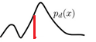


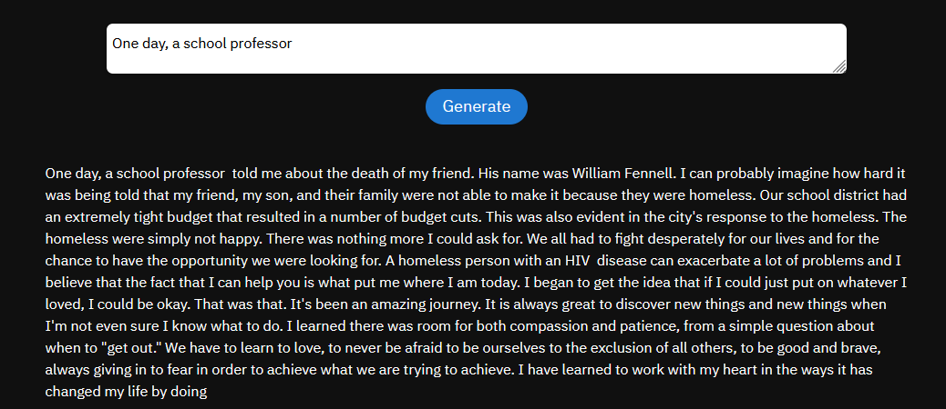
Tipos de ML: Modelos generativos
Training
Deployment
https://thispersondoesnotexist.com/
https://hyperwriteai.com

Slide 12

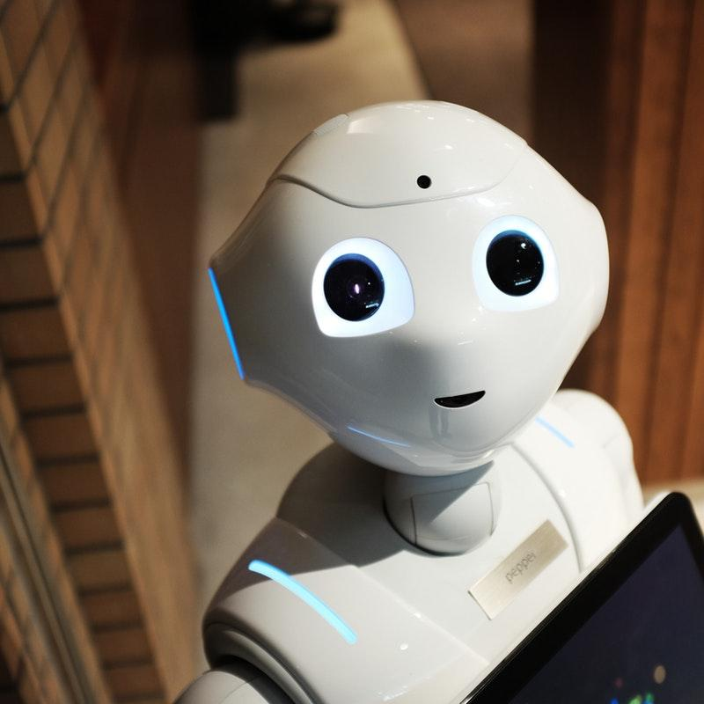
ML vs programación tradicional
Reglas
Programación tradicional
Se definen las reglas y el programador las implementa.
Salidas
Entradas
Entradas
Aprendizaje de máquinas
El algoritmo aprende las reglas en lugar de ser implementadas por un programador.
Reglas
Salidas

Slide 13

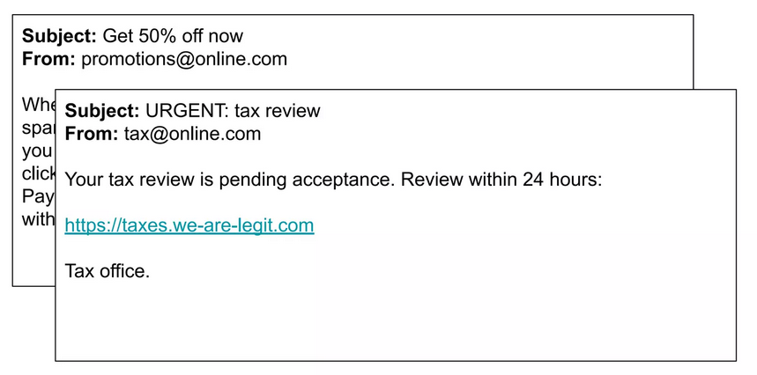
ML vs programación tradicional
Reglas:
If sender = promotions@online.com -> spam
If title contains “tax review” and sender domain is “online.com” -> spam
Otherwise -> Good email

Slide 14
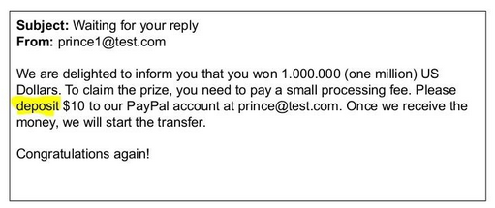
ML vs programación tradicional
Reglas:
If sender = promotions@online.com -> spam
If title contains “tax review” and sender domain is “online.com” -> spam
If body contains a word “deposit” -> spam
Otherwise -> Good email

Slide 15
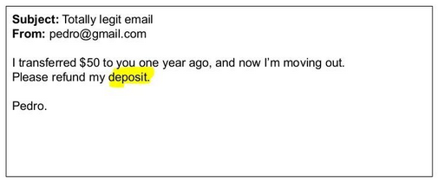
ML vs programación tradicional
Reglas:
If sender = promotions@online.com -> spam
If title contains “tax review” and sender domain is “online.com” -> spam
If body contains a word “deposit”:
If se
nder domain is “test.com” -> spam
If body >= 100 words -> spam
Otherwise -> Good email

Slide 16
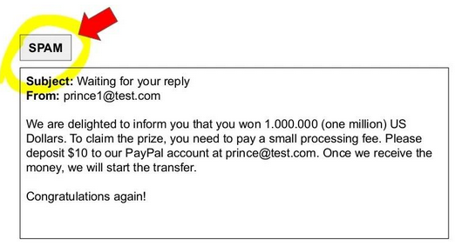
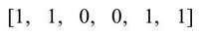
ML vs programación tradicional
Machine Learning approach
Ejemplos
Etiquetas
Características
Length of title > 10? true/false
Length of body>10? true/false
Sender promotions@online.com? true/false
Sender hpYOSKml@test.com? true/false
Description contains “deposit”? True/false

Slide 17
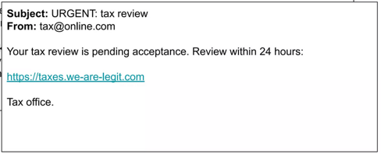
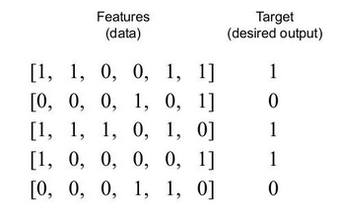
ML vs programación tradicional
Despliegue
Entrenamiento
Spam

Slide 18
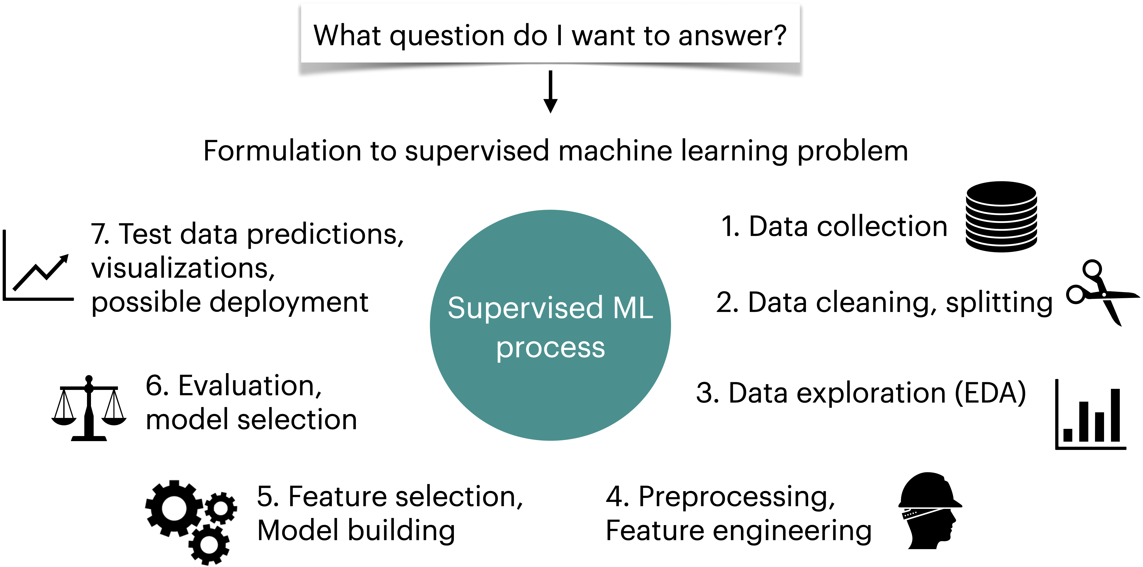
Pasos para entrenar un modelo de ML
https://github.com/UBC-CS/cpsc330/blob/master/lectures/01_intro.ipynb

Slide 19
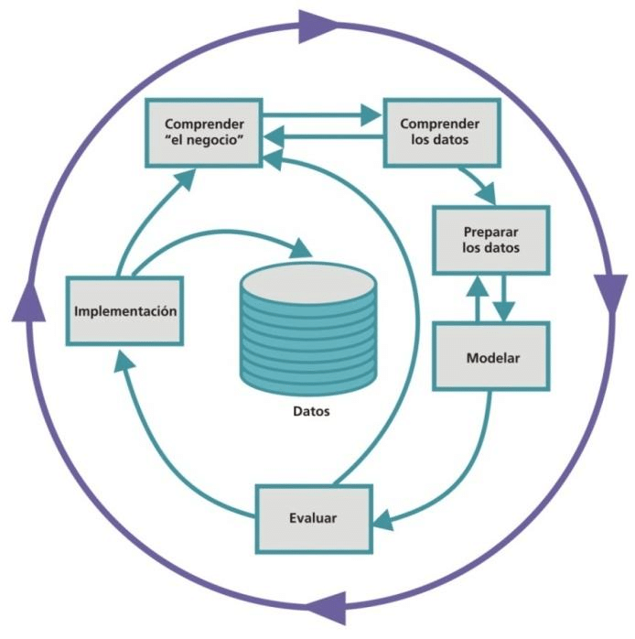
Cross Industry Standard Process for Data Mining (CRISP-DM)

Slide 20
CRISP-DM – Comprender el negocio
Problema:
Los clientes se quejan del spam
Analizar qué tan grave es el problema
¿Hay una solución simple?
¿Podemos solucionarlo con ML?
Meta:
Reducir la cantidad de mensajes spam
Reducir la cantidad de quejas recibidas por los usuarios
Meta medible:
Reducir la cantidad de spam en un 50%

Slide 21
CRISP-DM – Comprender los datos
Identificar las fuentes de datos
Botón de spam
¿Los datos son lo suficientemente buenos?
¿Los datos son confiables?
¿Los almacenamos de forma correcta?
¿La base de datos es lo suficientemente grande?
¿Necesitamos recolectar más datos?
Preparar los datos
Transformar los datos para que se puedan entregar a un algoritmo de ML
Limpieza, imputación de datos faltantes, transformación de variables
Feature engineering

Slide 22
CRISP-DM – Modelar
Entrenamiento del modelo
Intentar diferentes modelos que sean adecuados para los datos con los que está trabajando
Seleccionar el mejor
Si el modelo no es lo suficientemente bueno, devolverse al paso anterior
Preparar los datos
Incluir más datos y/o más características

Slide 23
CRISP-DM – Evaluar
Evaluación del modelo
¿El modelo es lo suficientemente bueno?
¿Alcanzamos la meta propuesta?
Análisis retrospectivo
Re-evaluar la meta: reducir la cantidad de spam en un 30%
Dejar de trabajar en el proyecto ☹

Slide 24
CRISP-DM – Desplegar
Despliegue del modelo
Poner el modelo disponible para todos los usuarios
Monitorear el rendimiento del modelo en el tiempo (MLOps)
Asegurar la calidad u mantenibilidad del proyecto
Re-entrenar cuando sea necesario

Slide 25
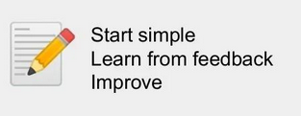
CRISP-DM – Iterar
Iterar
¡Los proyectos con ML requieren varias iteraciones!

Slide 26
CRISP-DM – Resumen
Entendimiento del problema: Definir una meta medible. Preguntarse, ¿necesitamos ML?
Entendimiento de los datos: ¿Tenemos los datos, son lo suficientemente buenos?
Preparación de los datos: Transformar los datos en una tabla para entregar a un algoritmo de ML
Modelado: Entrenar y seleccionar el mejor modelo
Evaluación: Evaluar si se cumplió la meta
Despliegue: Poner disponible el modelo para todos los usuarios
Iterar: Empezar simple, aprender de la retroalimentación, mejorar

Slide 27
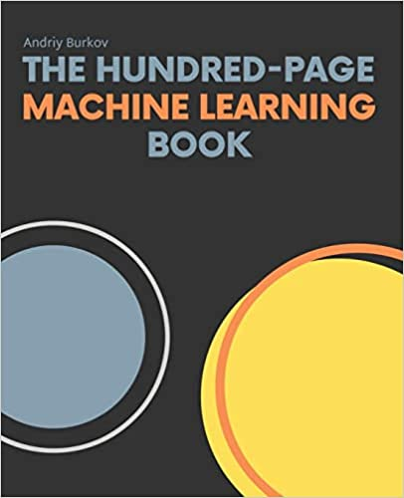
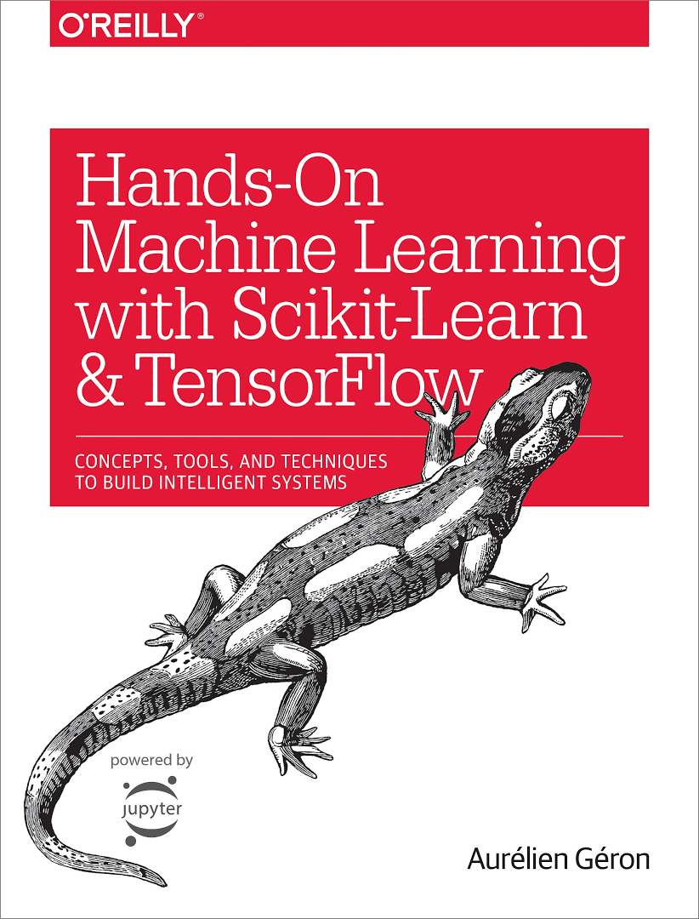
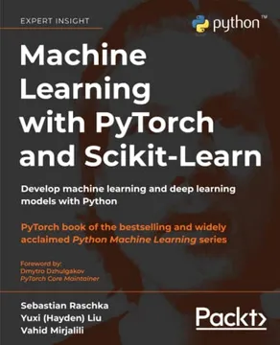
Libros recomendados

Slide 28



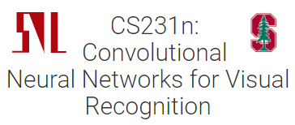

Aprendizaje continuo
YouTube
Cursos en línea

